Slide 1
§8.2 两个正态总体均值差和
方差的假设检验（2）
一.两个正态总体均值是否相等的检验
二.未知两个正态总体方差的检验

Slide 2
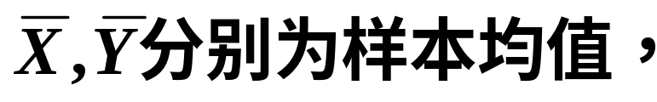
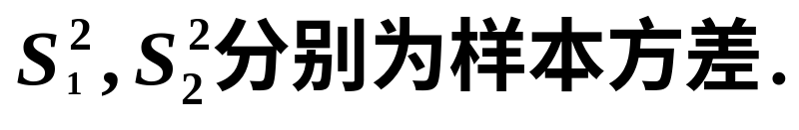
一.两个正态总体均值差的检验
两个样本相互独立,
给定置信度1-α,

Slide 3
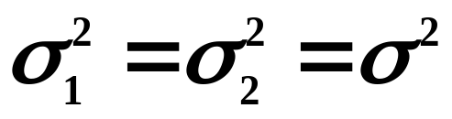



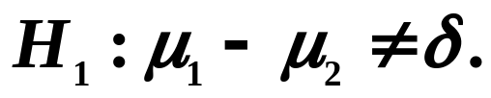
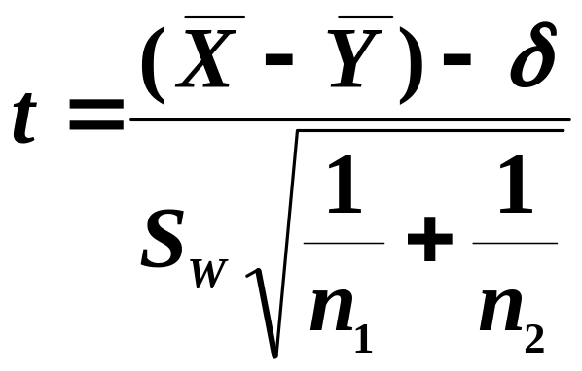
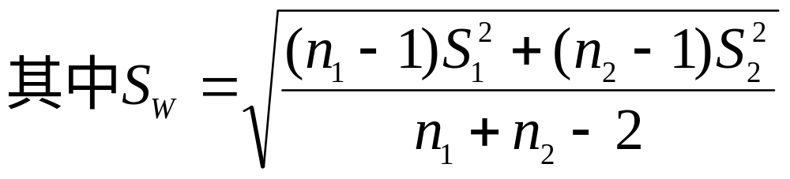
t检验
已知
检验对象
(1) 提出原假设
(2)选择统计量：

Slide 4
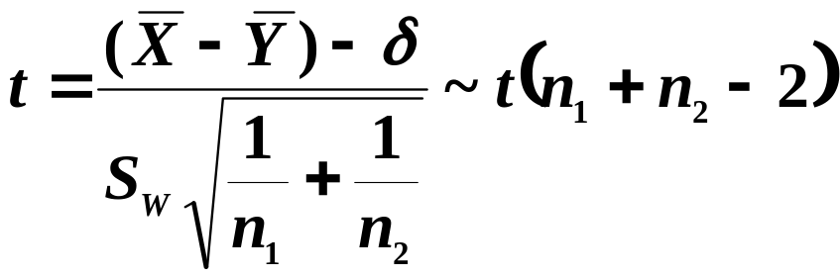
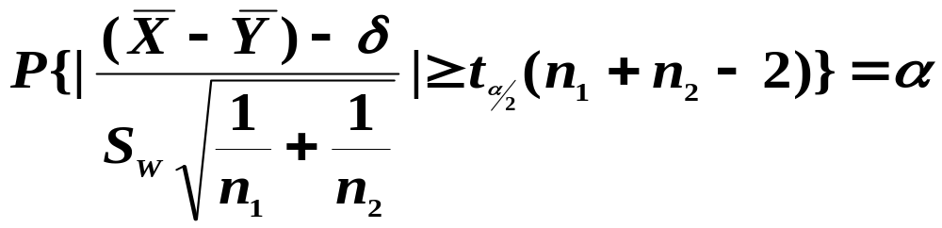
(3) 在假设H₀成立的条件下，确定该统计量服从的分布：
(4) 选择检验水平α ,查t-分布表,得临界值t_{α/2}(n₁+n₂-2)，
即
(5) 根据样本值计算统计量的观察值t₀,给出拒绝或接受H₀的判断：当| t₀ |≥ t_{α/2}(n₁+n₂-2)时,则拒绝H₀ ；当| t₀ |< t_{α/2}(n₁+n₂-2)时,则接受H₀ 。

Slide 5

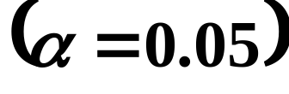
注意
例1 从两处煤矿各抽样数次，分析其
含灰率（%）如下：
甲矿： 24.3, 20.3, 23.7, 21.3, 17.4
乙矿: 18.2, 16.9, 20.2, 16.7
假定各煤矿的煤含灰率都服从正态分布，且
方差相等。问甲、乙两矿煤的含灰率有无显
著差异 ？

Slide 6
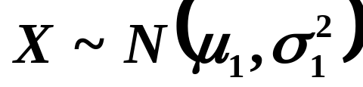
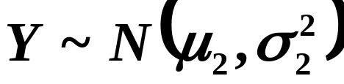
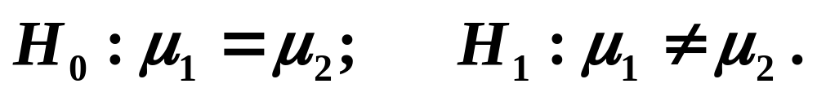
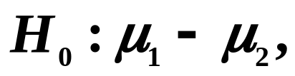
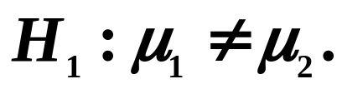
解 根据题意，设甲矿煤的含灰率
乙矿煤的含灰率 。
要检验假设
(1) 提出原假设
(2)选择统计量：

Slide 7
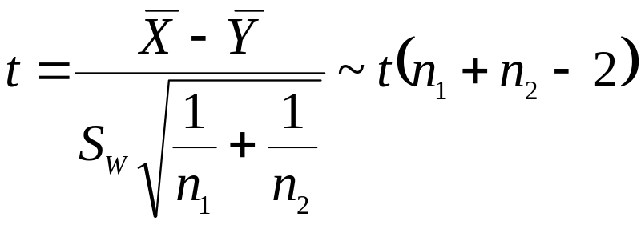
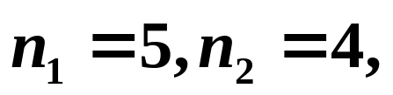
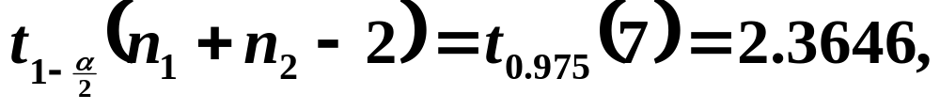
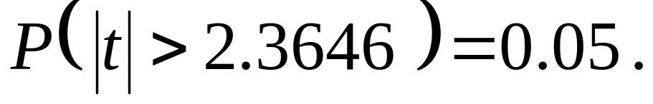
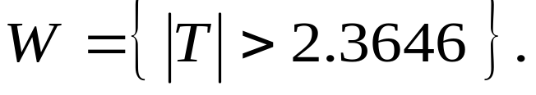
(3) 在假设H₀成立的条件下，确定该统计量服从的分布：
(4)对于检验水平α=0.05 ,
查t-分布表,得临界值t_{α/2}(n₁+n₂-2)，
即
使
所以该检验的拒绝域为

Slide 8
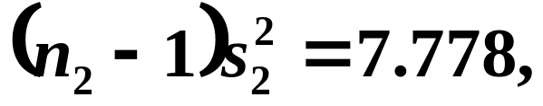
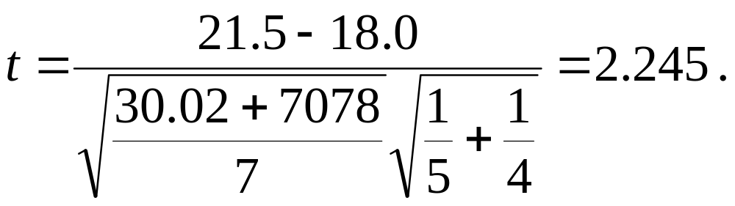
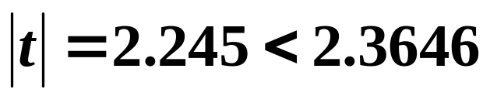
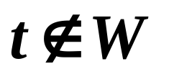
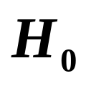
(5)由样本值计算得：
得 T
的观察值
由于
。即 ，因此 ，
接受原假设 即认为两矿煤的含灰率无显
著差异。

Slide 9
但是由于 2.245 与临界值 2.3646比较接近，
为稳妥起见，最好再抽一次样，重作一次
试验。

Slide 10
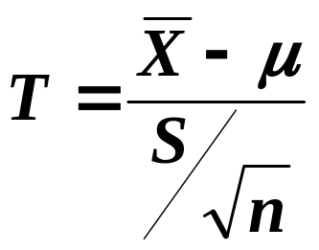
二.基于成对数据的检验
2.单边假设检验
未知方差σ²，H₀: μ≤ μ₀ ,H₁: μ> μ₀
(1) 提出原假设H₀: μ≤ μ₀ ,H₁: μ> μ₀.
(2) 选择统计量

Slide 11
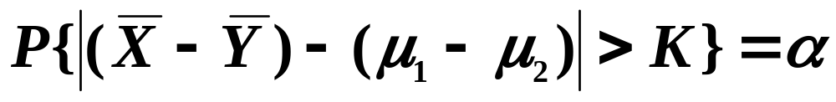
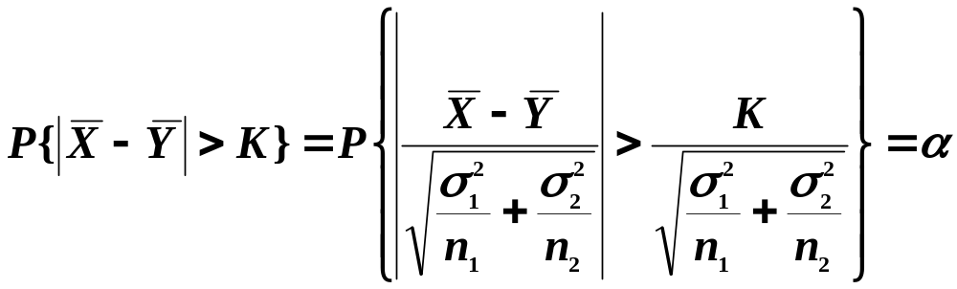
(4) 选择检验水平α ,查正态分布表,得临界值z_{α/2}，
即
K由下式确定：
即

Slide 12
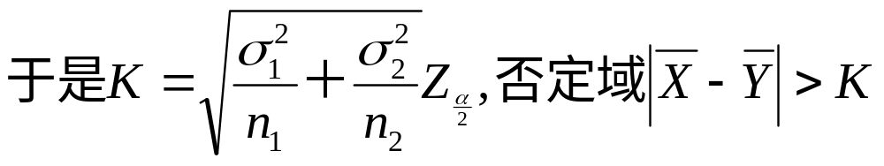
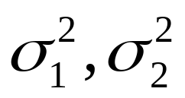
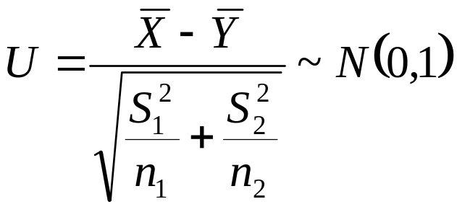
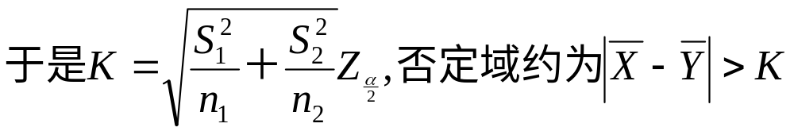
（2）U检验， 未知，但n₁，n₂均较大（≥50）
检验对象H₀：μ₁＝μ₂
选择统计量：

Slide 13
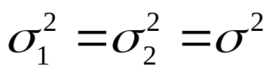

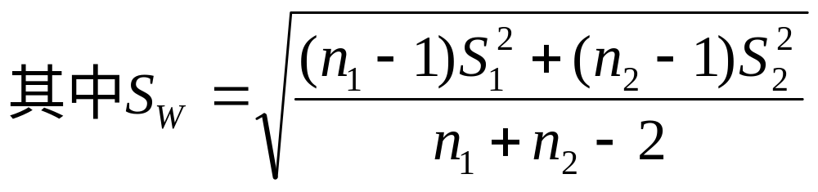
（3）t检验
未知（称方差齐性）
检验对象H₀：μ₁＝μ₂
选择统计量：

Slide 14
例2 某厂计划投资一万元的广告费以提高某种糖果的销售量，一位商店经理认为此项计划可使平均每周销售量达到450斤，实行此项计划一个月后，调查了16家商店，计算得平均每周的销售量为418斤，标准差为84斤，问在0.05水平下，可否认为此项计划达到了该商店经理的预期效果。
解：根据题意要求是达到或达不到两种结果，所谓达到就是指，每周平均销售量≥450斤，只要＝450斤就算达到预期效果。所谓没有达到是平均每周销售量＜450斤，所以该项目为单边左侧检验问题。

Slide 15
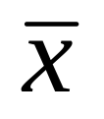
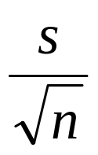

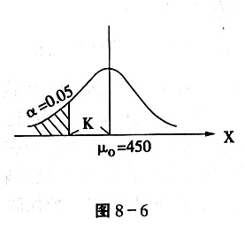
设H₀：μ＝μ₀＝450斤（达到预期效果）
H₁：μ＜μ₀＝450斤（未达到预期效果）
根据实际经验，销售量服从正态分布，即设X为每周销售量，则X～N（μ，σ²），此处σ²未知，故用t检验，已知
n＝16 ＝418 s＝84 α＝0.05 t_{0.05}（15）＝1.7531
于是 K= tα(n-1)= ×1.7531=36.82
而 －μ₀＝418－450＝－32＞－36.82
（＝－K）
说明 在接收域内，故在α＝0.05下，
接受H₀，否定H₁，认为该经理的预期
效果达到 了。如图8—6。

Slide 16
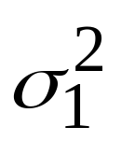
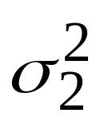
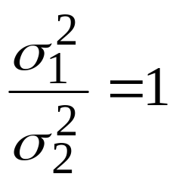
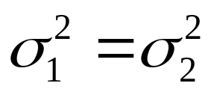
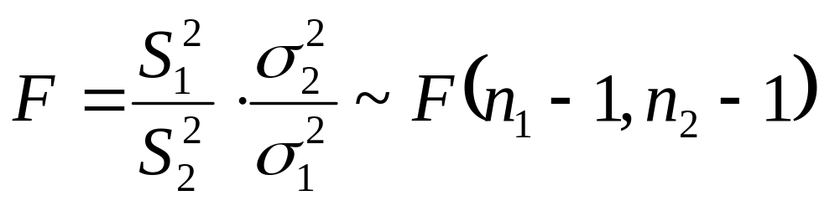
2．两个正态总体方差是否相等的假设检验（方差比是否为1的检验）
已知总体X～N（μ₁， ），X₁，X₂，…，X _{n l}为X的样本，Y～N（μ₂， ），Y₁，Y₂，…，Y _{n l}为Y的样本，X与Y独立
检验对象H₀： （或 ）
由第七章定理5知
统计量

Slide 17
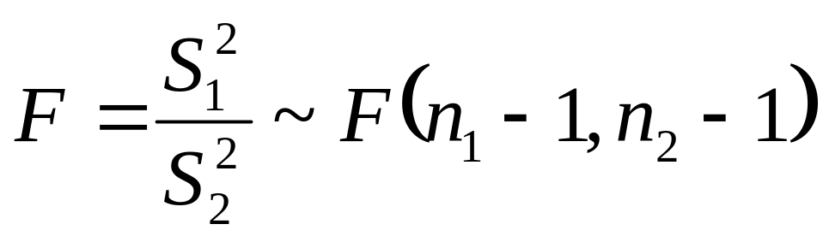
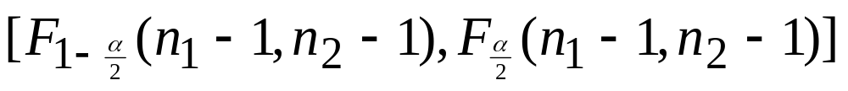
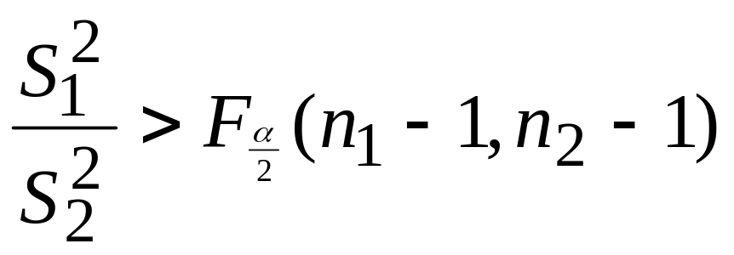
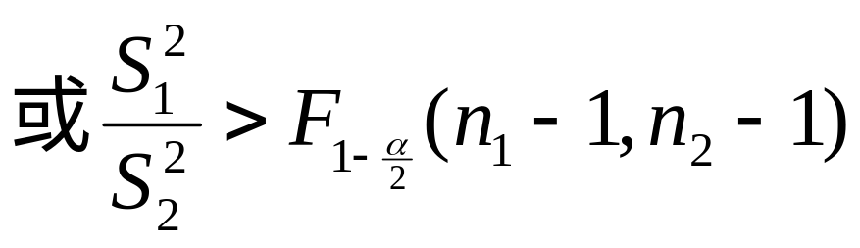
在H₀成立情况下， ，故：
接收域为
否定域为

Slide 18
例3 机器包装食盐，假设每袋盐的净重服从正态分布，规定每袋标准重量为1市斤，标准差不能超过0.02市斤，某天开工后，为检查其机器工作是否正常，从装好的食盐中随机抽取9袋，测其净重（单位：市斤）为：
0.994 1.014 1.02 0.95 1.03 0.968 0.976 1.048 0.982
问这天包装机工作是否正常（α＝0.05）？

Slide 19
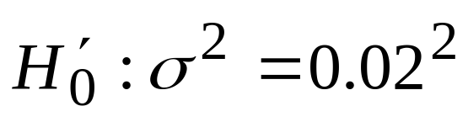
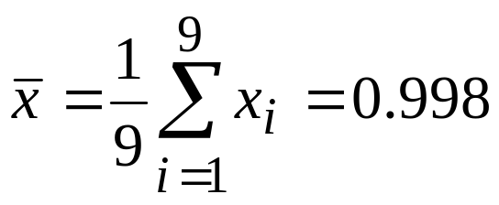
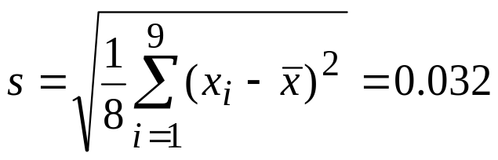
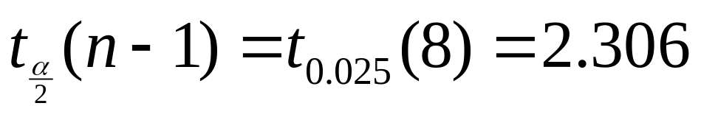
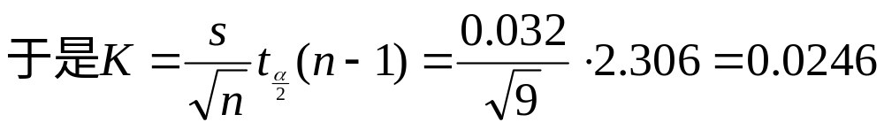
解：设X为一袋食盐的净重，依题意X～N（μ，σ²）
需检验H₀：μ＝1以及 关于μ＝1的检验问题，因σ²未知，故用t检验
已知n＝9
α＝0.05

Slide 20




故可以认为μ＝1
再检验假设 ，
选取统计量
否定域如下确定（图8－8）

Slide 21





于是
故拒绝 ，接收 ，即认为方差超过
0.02²显著，因此该天包装机工作可以认为不正常。

Slide 22

例4 一个安眠药制造厂想对新型安眠药B和目前市场上流行的安眠药A两者的疗效进行比较，抽选25名受试验者组成一个随机样本，使之服用安眠药B三个夜晚，再抽选25名受试验者组成另一个独立随机样本，使之服用安眠药A三个夜晚，可以认为服药者所延长的睡眠小时数服从正态分布，试验结果列表如下：
能否认为安眠药B优于安眠药A？（α＝0.01）
安眠药 | （平均延长睡眠小时数） | S²
A | 1.4 | 0.09
B | 1.9 | 0.16

Slide 23



解：以X表示服安眠药A所延长的睡眠小时数，X～N（μ₁， ），以Y表示服安眠药B所延长的睡眠小时数，Y～N（μ₂， ），要检验的假设为
H₀：μ₁＝μ₂，H₁：μ₁＜μ₂
因为 、 未知，样本容量n₁（＝25）、n₂（＝25）不大，故应用t检验法，然而检验两个正态总体均值相等需方差齐性的条件，因此，先检验 ＝
: ＝

Slide 24


统计量
此处 n₁＝n₂＝25

Slide 25




而

Slide 26


于是，在α＝0.01下接收 ，即可以认为这两个正态总体具有方差齐性，故可用t检验。
H₀：μ₁＝μ₂，H₁：μ₁＜μ₂
统计量

Slide 27





K≈0.3536×0.2828×2.33＝0.233
因 ＝1.4－1.9＝－0.5＜－0.233
所以在α＝0.01下接收H₁，即认为安眠药B的疗效优于安眠药A。 为了便于比较，把四种检验分别列表如下：

Slide 28

表8－1 正态总体均值检验表

Slide 29

表8－2 两个正态总体均值之差检验表

Slide 30


表8－3 检验表

Slide 31

8－4 F检验（方差比检验）表

